Slide 1
IIP Lab Seminar
Paper Review / What Does BERT with Vision Look At?
Nov. 2022
Intelligent Information Processing Lab
JunHo Yoon

Slide 2
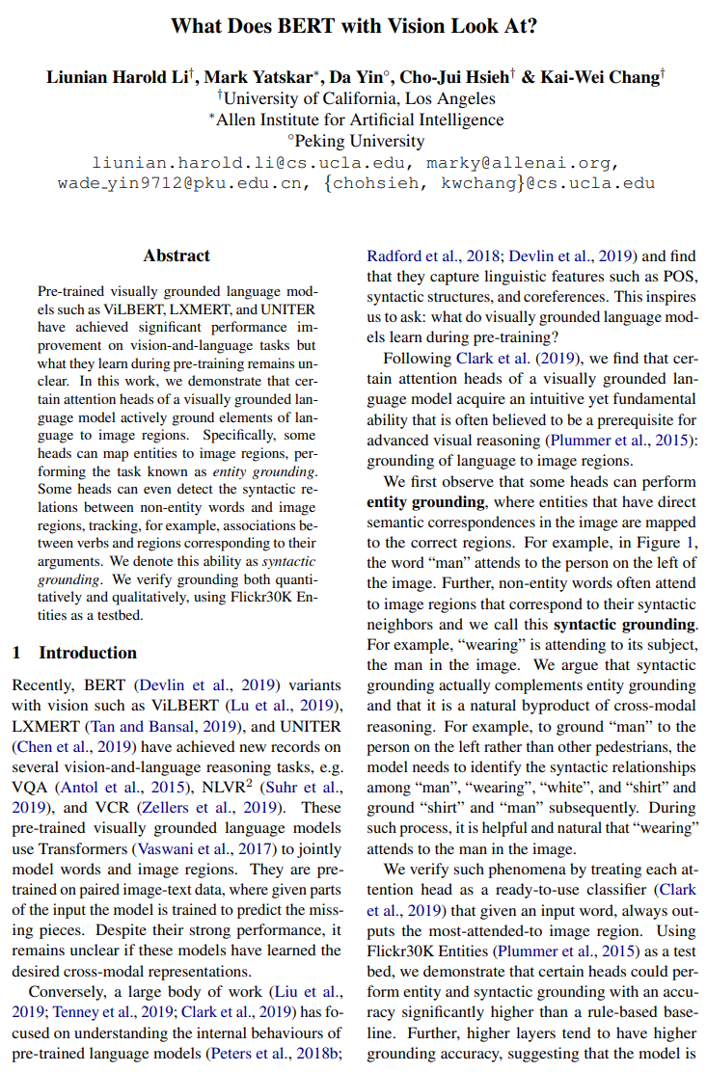
IIP Lab Seminar. Paper Review / What Does BERT with Vision Look At?
Review Paper
■ Paper Description
Title : What Does BERT with Vision Look At?
Conference : ACL 2020
Impact Score (IS) : 14.27
Date : Jul, 2020
DOI : 10.18653/v1/2020.acl-main.469
Pages(s) : 5265-5275
Citations : 61

Slide 3
IIP Lab Seminar. Paper Review / What Does BERT with Vision Look At?
Abstract
■ VisualBERT
본 논문에서는 광범위한 Vison and Language Task를 모델링하기 위해 VisualBERT를 제안함
VisualBERT는 자연어 처리를 위한 Transformer 기반 모델과 Faster-RCNN과 같은 사전훈련된 객체 탐지 모델을 통합하여 Vision and Language task에 적용될 수 있음
텍스트 및 이미지 입력은 VisualBERT의 여러 Transformer Layer에 의해 공동으로 처리되며, 단어와 개체 간의 상호 작용을 통해 Modality 간의 연관성을 포착할 수 있음

Slide 4
IIP Lab Seminar. Paper Review / What Does BERT with Vision Look At?
Introduction
■ Vision and Language Tasks
기존 Vision and Language Tasks는 텍스트 인코더, 이미지 특징 추출, 다중모드 융합 모듈 및 답변 분류로 구성됨
대부분의 모델은 특정 작업을 위해 설계된 반면 VisualBERT는 새로운 작업에 적용하거나 다른 작업별 모델을 통합할 수 있음
1) Visual Question Answering (VQA)
VQA Task는 이미지를 보고 질문에 대한 답변을 반환
2) Visual Commonsense Reasoning (VCR)
VQA의 경우 답변에 대한 근거 요청 시 무작위 답변을 반환
VCR은 객관식 형태의 답변 선택과 근거를 제공하는 Task
3) Natural Language for Visual Reasoning (NLVR)
이미지에 대한 텍스트 설명이 참인지 여부를 결정
4) Region-to-Phrase Grounding (Flickr30k)
캡션의 명사구가 언급하는 각 Entity를 이미지의 영역 연결

Slide 5
IIP Lab Seminar. Paper Review / What Does BERT with Vision Look At?
Introduction
■ Visual Question Answering (VQA)
CVPR 2016에서 제안되었으며, 시각적 자료를 보고 질문에 대한 답변을 반환함

Slide 6
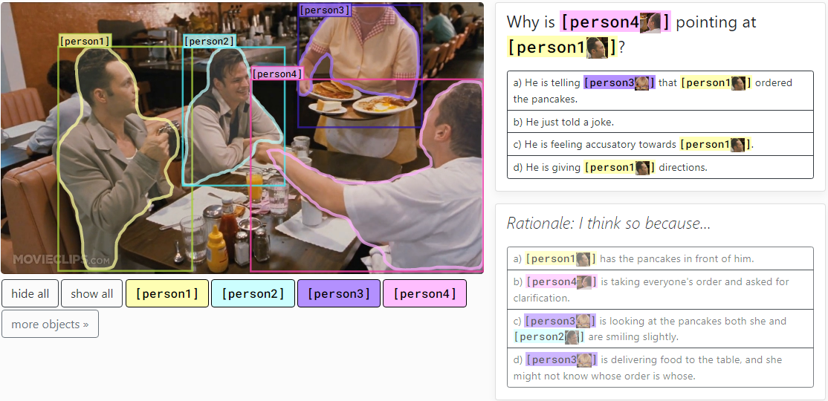
IIP Lab Seminar. Paper Review / What Does BERT with Vision Look At?
Introduction
■ Visual Commonsense Reasoning (VCR)
VQA Task의 경우 “저 고양이의 색깔은 무엇인가?”, “지금 몇개의 의자가 있는가?”과 같은 단순한 질문을 사용하는 것이 중요함
그러나 상식을 필요로하는 질문 혹은 상식만으로 대답할 수 있는 질문은 VQA Task 적용 시 무작위로 답변을 반환함
따라서 VCR Task는 상식을 QA에 적용하고자 Reason을 데이터셋에 추가하여 정답을 예측하는 근거를 학습하고자 CVPR 2019에서 제안됨

Slide 7
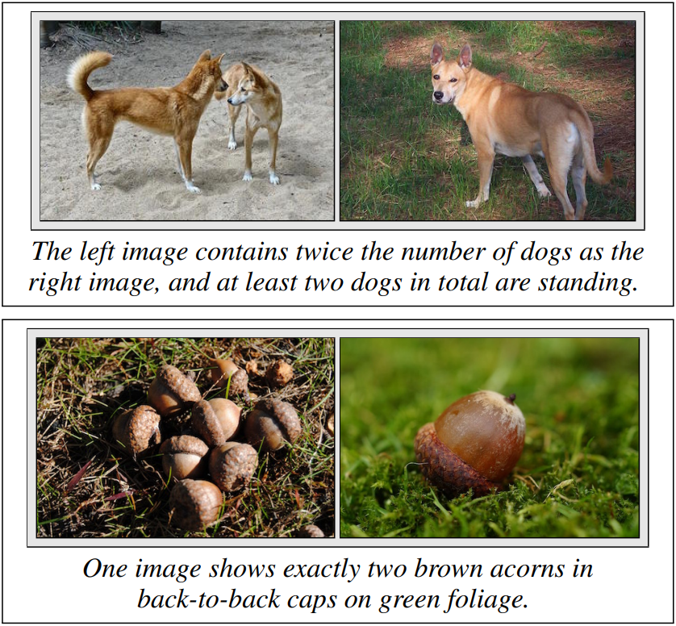
IIP Lab Seminar. Paper Review / What Does BERT with Vision Look At?
Introduction
■ Natural Language for Visual Reasoning (NLVR)
NLVR은 ACL 2019에서 제안되었으며, 시각적 입력에 대해 문장이 참인지 여부를 결정하는 작업임
이는 개체 집합, 비교 공간 관계에 대한 추론에 중점을 두며 의미론적 구문 분석에 사용할 수 있음

Slide 8
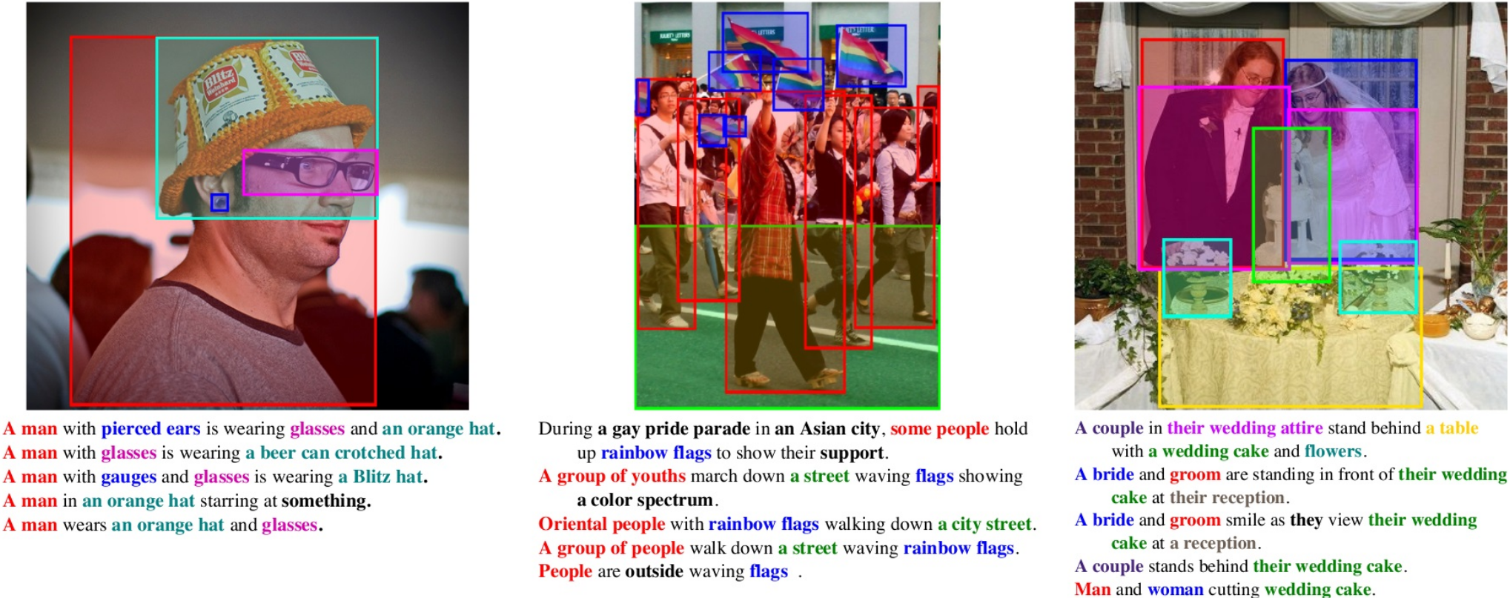
IIP Lab Seminar. Paper Review / What Does BERT with Vision Look At?
Introduction
■ Region-to-Phrase Grounding (Flickr30k)
ICCV 2015에서 제안되었으며, 캡션의 명사구가 언급하는 각 엔티티를 이미지의 영역에 연결하는 것을 목표로함

Slide 9
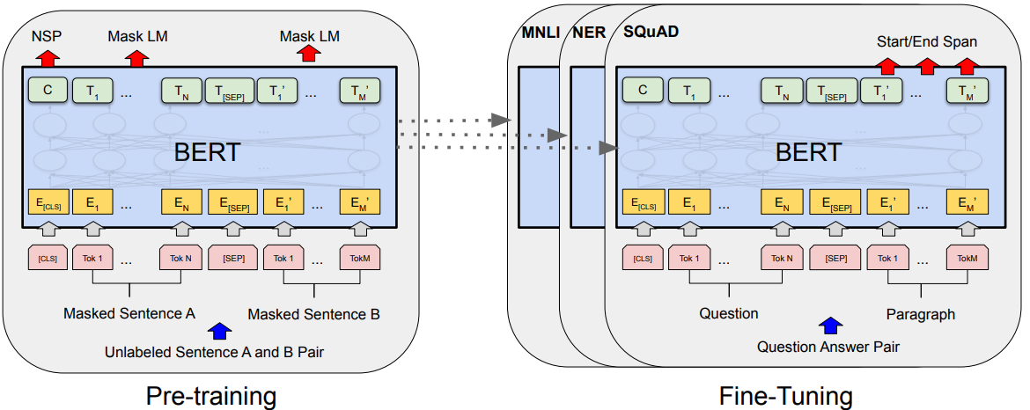
IIP Lab Seminar. Paper Review / What Does BERT with Vision Look At?
Method
■ VisualBERT Pre-training and Fine-Tuning
사전학습된 VisualBERT는 새로운 작업에 적용하거나 다른 작업별 모델을 통합할 수 있음
VQA, VCR, NLVR, Region-to-Phrase Grounding
이를 위해 BERT 모델이 사전학습하는 방식인 MLM와 NSP를 통해 VisualBERT를 학습함
Masked Language Model (MLM) : Masking된 토큰을 예측
Next Sentence Prediction (NSP) : Sentence A와 Sentence B가 이어지는 문장인지 예측

Slide 10
IIP Lab Seminar. Paper Review / What Does BERT with Vision Look At?
Method
■ Patch Embedding
대부분의 Transformer 기반 Multi-modal Model은 이미지를 Embedding 하기 위해 Convolution 연산을 통해 추출한 Feature 값을 사용하거나 ViT와 같이 이미지 전체를 Patch Embedding함
Text : BERT Token Embedding → [CLS], A, person, [MASK], a, ball, with, a , tennis, racket [SEP]
Image : Faseter R-CNN Object Detection → Object Patch Embedding

Slide 11
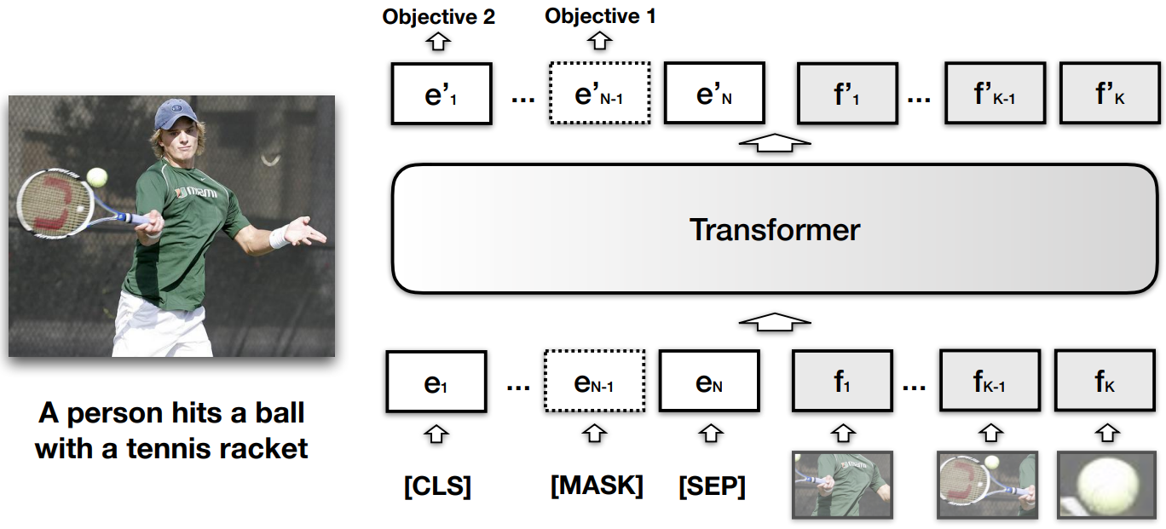
IIP Lab Seminar. Paper Review / What Does BERT with Vision Look At?
VisualBERT
■ VisualBERT Training
VisualBERT는 새로운 작업에 적용하거나 다른 작업별 모델을 통합하기 위해 Downstream Task 방식을 사용함
Pre-training Method
Masked Languaged Modeling with the Image
Sentence-Image Prediction

Slide 12
IIP Lab Seminar. Paper Review / What Does BERT with Vision Look At?
Experiments
■ Qualitative Analysis
ViusalBERT는 직접적인 지도 없이 이미지와 텍스트 간의 종속 관계를 감지할 수 있음

Slide 13
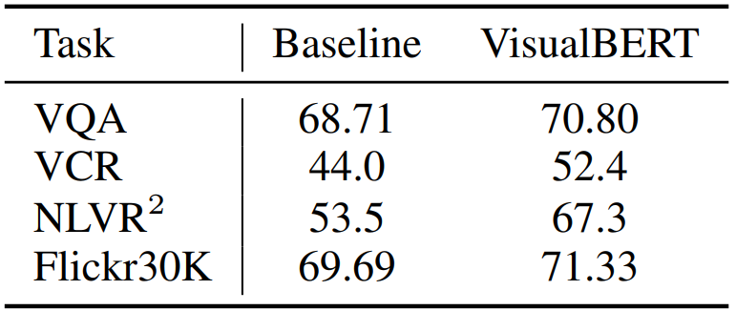
IIP Lab Seminar. Paper Review / What Does BERT with Vision Look At?
Experiments
■ Task & Variants
Task
1) Viusal Question Answering (VQA)
2) Visual Commonsense Reasoning (VCR)
3) Natural Language for Visual Reasoning (NLVR)
4) Region-to-Phrase Grounding (Flickr30K)
Variants
1) VisualBERT
2) VisualBERT w/o Early Fusion : 시각과 언어간의 상호 작용이 성능에 미치는 영향 평가
3) VisualBERT w/o COCO Pre-training : VisualBERT의 사전학습이 성능에 미치는 영향 평가

Slide 14
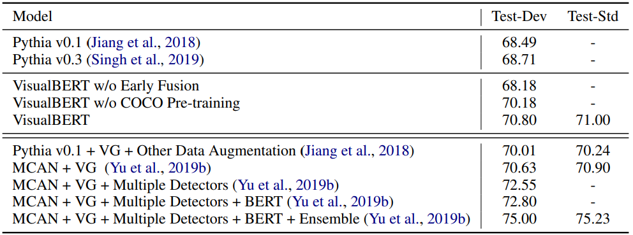
IIP Lab Seminar. Paper Review / What Does BERT with Vision Look At?
Experiments
■ VQA
비슷한 설정에서 VisualBERT의 성능이 훨씬 더 간단하고 기존 작업보다 성능이 뛰어남

Slide 15
IIP Lab Seminar. Paper Review / What Does BERT with Vision Look At?
Experiments
■ VCR
Q → A : Question to Answer
QA → R : Question&Answer to Reason
Q → AR : Quseiont to Answer & Reason
VisualBERT w/o COCO Pre-training은 동일한 리소스를 사용하는 R2C를 능가함
COCO와 VCR(Movie Q&A로 구성됨)의 영역은 상당한 차이가 있으나 사전학습은 큰 도움이됨

Slide 16
IIP Lab Seminar. Paper Review / What Does BERT with Vision Look At?
Experiments
■ NLVR
VisualBERT의 Variants는 이전 최고의 모델인 MaxEnt의 성능을 크게 능가함
또한 사전학습 유무와 Modality간의 상호작용 등에 따라 격차가 큼

Slide 17
IIP Lab Seminar. Paper Review / What Does BERT with Vision Look At?
Experiments
■ Region-to-Phrase Grounding (Flickr30K)
VisualBERT는 현재 최첨단 모델인 BAN을 능가함

Slide 18
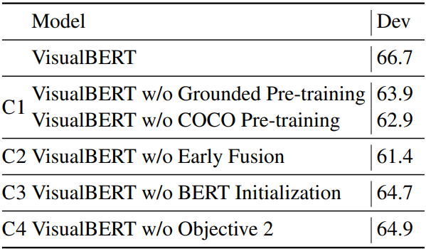
IIP Lab Seminar. Paper Review / What Does BERT with Vision Look At?
Ablastion Study
■ NLVR
VisualBERT의 Variants간의 차이가 큰 NLVR을 사용하여 Ablation Study를 진행함
실험 결과 C1, C2가 가장 영향을 많이 미치는 것을 확인하였고 Image와 Text가 쌍을 모두 사용하여 사전학습하는 것이 중요함
C1 : w/o Pre-training → (w/o Grounded) COCO의 Image 없이 Text만 사용하여 사전학습함
C2 : w/o Early Fusion → Early Fusion을 통한 Modality 간의 상호 작용의 중요성을 평가함
C3 : w/o BERT Initialization → VisualBERT는 사전훈련된 BERT 모델의 매개변수로 초기화되지만 C3에서는 무작위로 초기화함
C4 : w/o Objective 2 → 사전학습 단계에서 Objective2([CLS] 토큰)을 제거함

Slide 19
IIP Lab Seminar. Paper Review / What Does BERT with Vision Look At?
Conclusion
■ Conclusion and Future Work
Vision-and-Language Task를 위한 사전학습된 VisualBERT를 제안하였으며 4가지 평가 작업에서 강력한 성능을 달성함
또한 Attention Mechanism을 사용하여 해석 가능한 방식으로 정보를 캡처함
향후 VisualBERT를 장면 그래프 구문 분석 및 상황 인식과 같은 이미지 전용 작업으로 확장될 수 있음
Visual Genome 및 Conceptual Caption과 같은 더 큰 캡션 데이터 세트를 활용한 VisualBERT 사전학습도 유효함
■ Review
사전학습된 Fast R-CNN기반의 Image Patch Embedding을 진행하였으나, 관련 설명이 없음
VisualBERT는 arxiv에 2019년에 pre-print되었으나, 2020년 ACL에서 발표되어 성능평가 단계에서 VisualBERT보다 성능이 개선된 모델이 많음
[arxiv, Aug 2019] : VisualBERT: A Simple and Performant Baseline for Vision and Language
[ACL, Jul 2020] : What Does BERT with Vision Look At?
[arxiv, Aug 2019 / NIPS 2020] ViLBERT
[arxiv, Feb 2020 / ICLR 2020] VL-BERT

Slide 20
IIP Lab Seminar. Paper Review / What Does BERT with Vision Look At?
Conclusion
■ ViL-BERT
■ VL-BERT

Slide 21
IIP Lab Seminar. Paper Review / What Does BERT with Vision Look At?
Thank you ☺
JunHo Yoon 윤준호
Department of Computer Engineering, Gachon University | Researcher
Tel. +82-31-750-8822 Mobile. +82-10-9110-6257
E-mail. junho6257@gachon.ac.kr

